Slide 1

NDK概览与C基础教学
20:05正式上课
THANK YOU FOR WATCHING
主讲老师Zero老师：3417671365
课程咨询阿媛老师：2807762965

Slide 2

讲师简介
享学课堂 -Zero老师
系统架构师、项目经理
前阿里P7移动架构师，曾就职于Nubia等一线互联网公司。有多年的项目研发经验，精通Android 高级控件开发，性能优化，多种开源框架开发经验，热爱代码，对Android情有独钟，讲课生动，有激情。
◆ QQ：3417671365

Slide 3






享学讲师团队
Alvin老师
曾就职于三星、
小米，项目经理
Mark 老师
华为架构师，专注并发编程
King 老师
曾就职于招行、58同城
Allen老师
国防科大研究生毕业，
全球首批Android开发者
Zero老师
前阿里P7移动架构师，
曾就职于Nubia等一线互联网公司。
Lance老师
某游戏公司主程，
前爱奇艺高程。

Slide 4
NDK概览
JNI
定义：Java Native Interface，即 Java本地接口
作用： 使得Java 与 本地其他类型语言（如C、C++）交互
JNI是 Java 调用 Native 语言的一种特性
JNI 是属于 Java 的，与 Android 无直接关系
实际中的驱动都是C/C++开发的,通过JNI,Java可以调用C/c++实现的驱动，从而扩展Java虚拟机的能力。另外，在高效率的数学运算、游戏的实时渲染、音视频的编码和解码等方面，一般都是用C开发的
Notes:
即在 Java代码 里调用 C、C++等语言的代码 或 C、C++代码调用 Java 代码，

Slide 5
NDK概览
为什么要有 JNI
实际使用中，Java 需要与 本地代码 进行交互
因为 Java 具备跨平台的特点，所以Java 与 本地代码交互的能力非常弱
采用 JNI特性 增强 Java 与 本地代码交互的能力

Slide 6
NDK概览
实现步骤 面试考点
在Java中声明Native方法（即需要调用的本地方法）
编译上述 Java源文件javac（得到 .class文件）
通过 javah 命令导出JNI的头文件（.h文件）
使用 Java需要交互的本地代码 实现在 Java中声明的Native方法
编译.so库文件
通过Java命令执行 Java程序，最终实现Java调用本地代码

Slide 7
NDK概览
NDK(C/C++) SDK(Java)性质是一样的
定义：Native Development Kit，是 Android的一个工具开发包
作用：快速开发C、 C++的动态库，并自动将so和应用一起打包成 APK
在Android的场景下 使用JNI
提供了把.so和.apk打包的工具
NDK提供的库有限，仅拥有算法效率和敏感的问题
提供了交叉编译器，用于生成特定的CPU平台动态库
特点
运行效率高
代码安全性高
功能拓展性好
易于代码复用和移植
Notes:
NDK是属于 Android 的，与Java并无直接关系
即可通过 NDK在 Android中 使用 JNI与本地代码（如C、C++）交互
即 Android开发的功能需要本地代码（C/C++）实现

Slide 8
NDK概览
NDK与JNI关系
JNI是实现Java调用C/C++的途径，NDK是Android中实现JNI的手段
即在Android的开发环境中，通过NDK从而实现JNI的功能
Java的优点是跨平台，和操作系统之间的调用由JVM完成，但是一些和操作系统相关的操作就无法完成，JNI的出现刚好弥补了这个缺陷，也完善了Java语言，将java扩展得更为强大

Slide 9
NDK概览
常用C/C++编译器
clang
是一个C、C++、Object-C的轻量级编译器。基于LLVM（LLVM是以C++编写而成的构架编译器的框架系统，可以说是一个用于开发编译器相关的库
gcc
GNU C编译器。原本只能处理C语言，很快扩展，变得可处理C++
g++
GNU c++编译器，后缀为.c的源文件，gcc把它当作是C程序，而g++当作是C++程序；后缀为.cpp的，两者都会认为是c++程序，g++会自动链接c++标准库stl，gcc不会，gcc不会定义__cplusplus宏，而g++会
GDB
是一个由GNU开源组织发布的、UNIX/Linux操作系统下的、基于命令行的、功能强大的程序调试工具

Slide 10
NDK概览
C/C++文件编译过程 面试点
预处理
预处理阶段主要处理include和define等。它把#include包含进来的.h 文件插入到#include所在的位置，把源程序中使用到的用#define定义的宏用实际的字符串代替
编译
编译阶段，编译器检查代码的规范性、语法错误等，检查无误后，编译器把代码翻译成汇编语言
汇编
汇编阶段把 .s文件翻译成二进制机器指令文件.o,这个阶段接收.c, .i, .s的文件都没有问题
链接
链接阶段，链接的是其余的函数库，比如我们自己编写的c/c++文件中用到了三方的函数库，在连接阶段就需要连接三方函数库，如果连接不到就会报错

Slide 11
NDK概览
静态库（static libaray .a）
通常情况下，对函数库的链接是放在编译时期（compile time）完成的。所有相关的对象文件（object file）与牵涉到的函数库（library）被链接合成一个可执行文件（executable file）。程序在运行时，与函数库再无瓜葛，因为所有需要的函数已拷贝到自己门下。所以这些函数库被成为静态库（static libaray），通常文件名为“libxxx.a”的形式 Android可以使用静态库
动态链接库（dynamic link library .so）
把对一些库函数的链接载入推迟到程序运行的时期（runtime）
可以实现进程之间的资源共享
将一些程序升级变得简单
甚至可以真正坐到链接载入完全由程序员在程序代码中控制
Notes:
Linux下的.so是基于Linux下的动态链接,其功能和作用类似与windows下.dll文件。

Slide 12
NDK概览
什么是交叉编译
本地编译
在当前编译平台下，编译出来的程序只能放到当前平台下运行，比如，我们在 x86 平台上，编写程序并编译成可执行程序。这种方式下，我们使用 x86 平台上的工具，开发针对 x86 平台本身的可执行程序，这个编译过程称为本地编译
交叉编译
在当前编译平台下，编译出来的程序能运行在体系结构不同的另一种目标平台上，但是编译平台本身却不能运行该程序，比如，我们在 x86 平台上，编写程序并编译成能运行在 ARM 平台的程序，编译得到的程序在 x86 平台上是不能运行的，必须放到 ARM 平台上才能运行

Slide 13
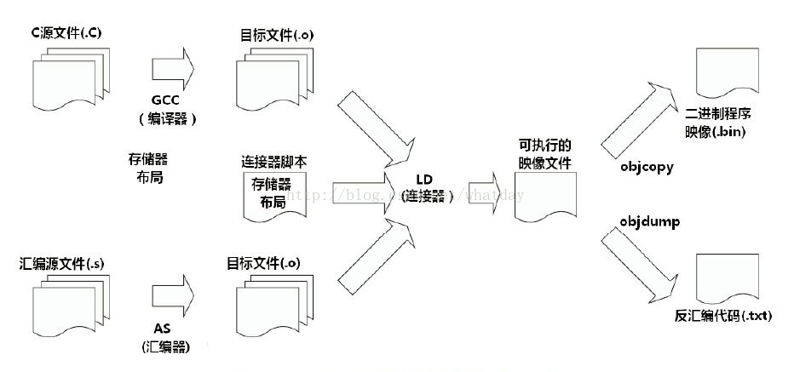
NDK概览
什么是交叉编译链
严格意义上来说，交叉编译器，只是指交叉编译的gcc，但是实际上为了方便，我们常说的交叉编译器就是交叉工具链

Slide 14
NDK概览
交叉编译链的命名规则
我们使用交叉编译链时，常常会看到这样的名字:
arm-none-linux-gnueabi-gcc
arm-cortex_a8-linux-gnueabi-gcc
mips-malta-linux-gnu-gcc
这些交叉编译链的命名规则似乎是通用的，有一定的规则
arch-core-kernel-system
arch： 用于哪个目标平台。
core： 使用的是哪个CPU Core，如Cortex A8，但是这一组命名好像比较灵活，在其它厂家提供的交叉编译链中，有以厂家名称命名的，也有以开发板命名的，或者直接是none或cross的。
kernel： 所运行的OS，见过的有Linux，uclinux，bare（无OS）。
systen：交叉编译链所选择的库函数和目标映像的规范，如gnu，gnueabi等。其中gnu等价于glibc+oabi；gnueabi等价于glibc+eabi

Slide 15
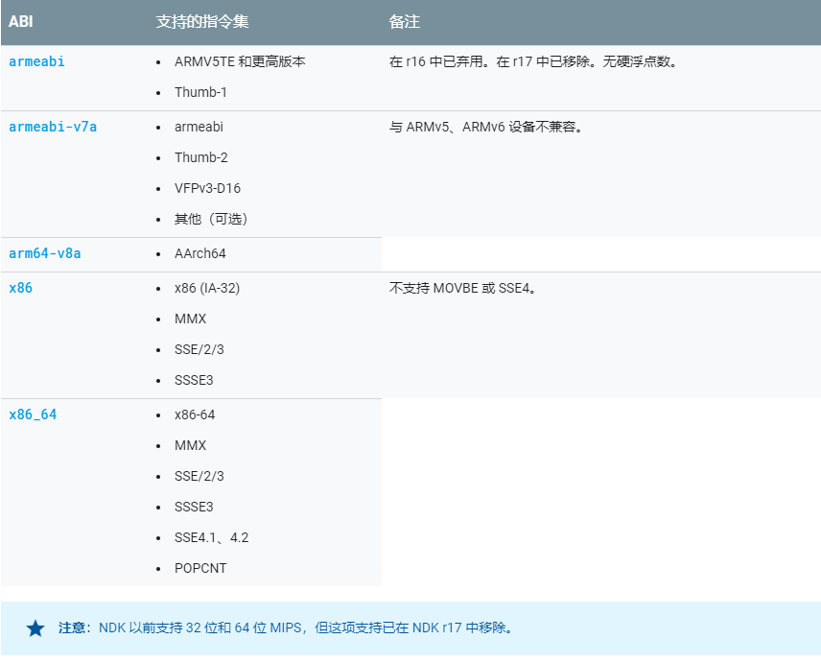
NDK概览
应用二进制接口(ABI)
Notes:
https://developer.android.com/ndk/guides/abis.html?hl=zh-cn

Slide 16
NDK概览
CMAKE手册
https://www.zybuluo.com/khan-lau/note/254724
Makefile 语法详解
https://quanzhuo.github.io/2016/06/06/Makefile/

Slide 17
C基础
字长
字长是CPU的主要技术指标之一，指的是CPU一次最大能并行处理的二进制位数。
现在主流的计算机字长是32位与64位
原码、反码、补码 (二进制)
为了表示负数，将最高位解释为符号位
正数的原码、反码、补码均相同
对于负数，已知原码求反码，符号位不变，其它位按位求反
对于负数，已知原码求补码，先求反码，再在反码末位加1
Notes:
我们平常可能会接触到word是16位，dword是32，这里的word与字长不是同一个概念,这里表示一个数据类型，而非CPU的最大二进制位。
另外还有byte表示字节,1byte=8bit,二进制数系统中，每个0或1就是一个位（bit）

Slide 18
C基础
数据类型
字符
整型
浮点型
构造类型
数组
结构体(struct)
共用体(union)
枚举(enum)
指针
void

Slide 19
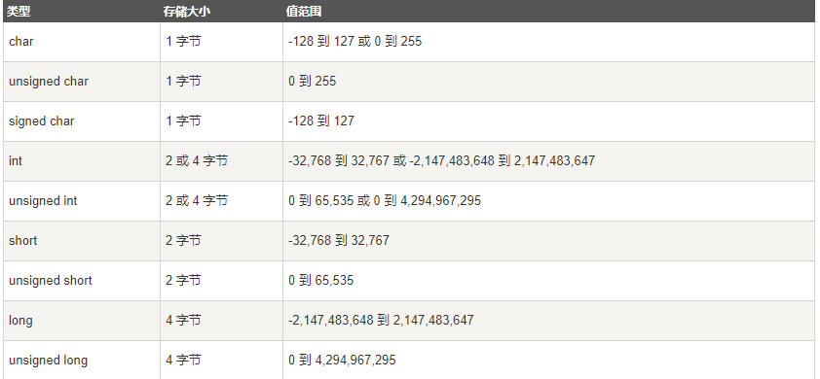
C基础

Slide 20
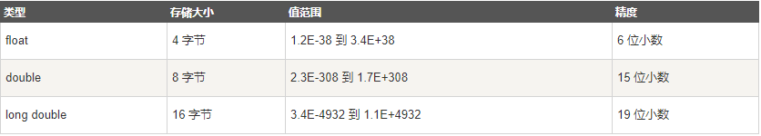
C基础

Slide 21
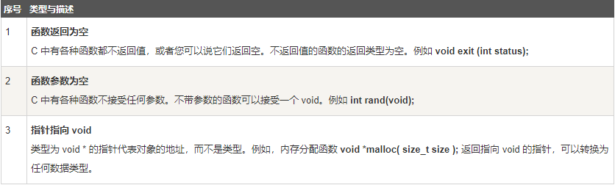
C基础

Slide 22
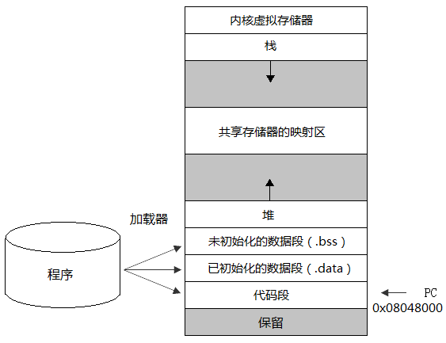
C基础

Slide 23
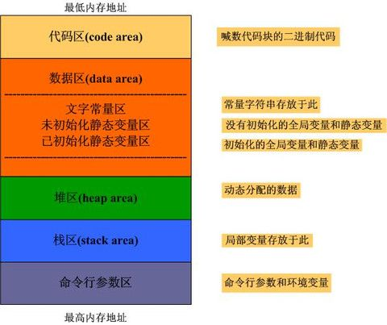
C基础

Slide 24
C基础

Slide 25
C基础

Slide 26
C基础

Slide 27
C基础

Slide 28
C基础

Slide 29
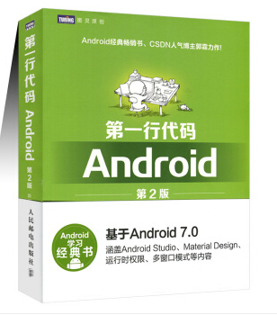



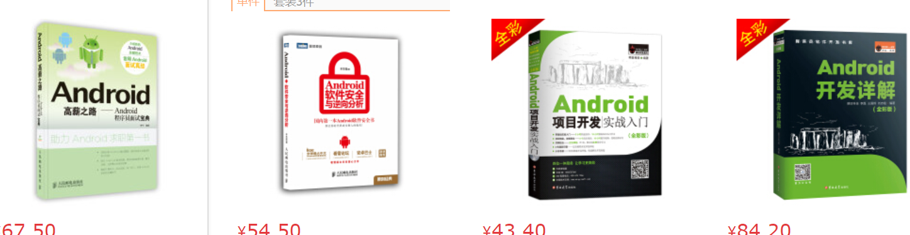
怎样去学习？

Slide 30
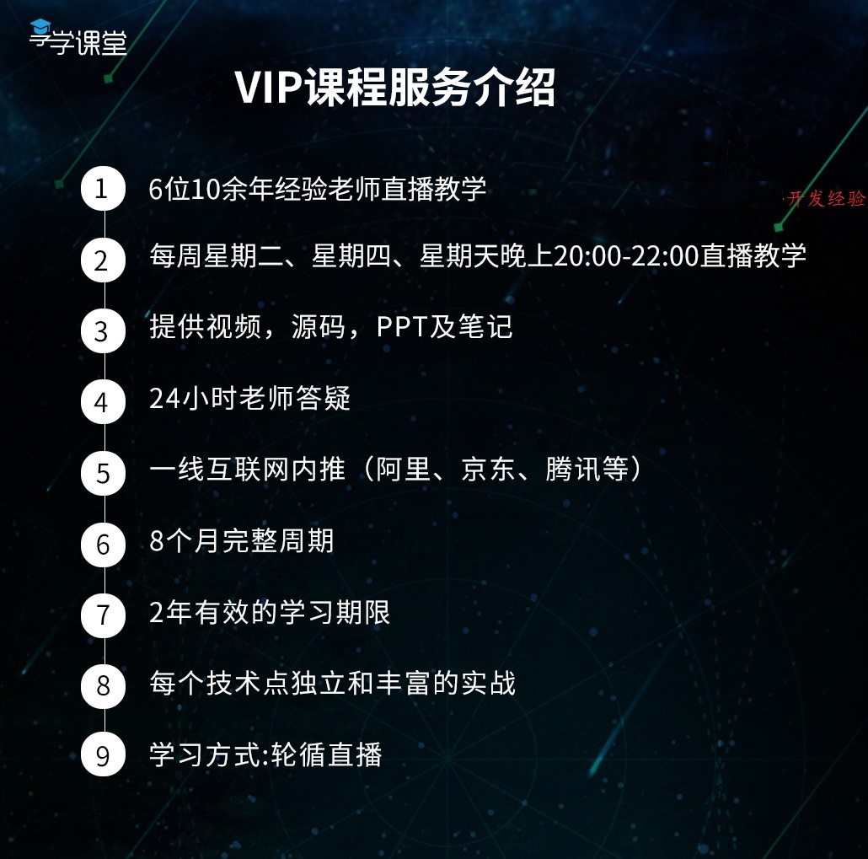
VIP服务体系
课程深入讲解：
1：Java 语言与Android相关的进阶知识
2：构建APP框架的高级UI与FrameWork
3：NDK开发
4：性能优化
6：Android前沿技术
7：架构师项目实战
8：微信小程序
9: Flutter

Slide 31
腾讯课堂权威保障
课程咨询依娜老师： 2133576719
01
支付保障
腾讯课堂为保障学员付费安全提供的官方服务，监督享学教学质量与售后服务；
权威保障
精品课程
02
师资保障
一线互联网10余年移动开发架构师大牛授课，7×24小时答疑服务

Slide 32


Slide 33



Notes:
https://user.qzone.qq.com/2133576719?source=aiostar

Slide 34




享学讲师团队
Alvin老师
曾就业于三星中国研究院及小米旗下互联网公司担任android软件工程师及项目经理
拥有扎实的C/Java 基础，深入研究android系统多年。
讲课形象生动，热情洋溢
Lance老师
某游戏公司主程，前爱奇艺高级工程师。多年移动平台开发经验，涉猎广泛，热爱技术与研究。主要对NDK、架构与性能优化拥有深入的理解及开发经验。授课严谨负责
Allen老师
国防科技大学计算机系研究生毕业， 十余年Android 及移动互联网开发经验，曾担任爱立信技术总监，华为技术总监，北电技术总监，对全栈有自己独特的见解，热爱技术，热爱互联网，实战经验非常丰富。
zero老师
前阿里P7移动架构师，曾就职于Nubia等一线互联网公司。有多年的项目研发经验，精通Android 高级控件开发，性能优化，多种开源框架开发经验，热爱代码，对Android情有独钟，讲课生动，有激情。

Slide 35
怎么教？教学安排
课程咨询依娜老师： 2133576719
资深讲师服务
学习方式
一线互联网10余年移动开发大牛授课
7×24小时答疑、职业生涯规划、职场辅导问答
课前发放预习资料，课中直播教学，课后提供视频、源码以及课件反复学习提升
实战作业
上课时间
小作业：知识专题独立小作业，现学现用学以致用大作业：商城实战，知识串联、架构落地
一周三节，周二、四、日晚上八点到十点
行业技术大咖不定时经验分享
VIP班主任督学
课程升级
VIP专属班主任小姐姐服务
每日课堂考勤
学习进度、作业完成情况跟踪
课程周期 8 个月左右
课程持续更新，保证行业技术领先

Slide 36


请给我们课程一个五星好评
你的好评是享学前行最大的动力，谢谢！
Notes:
https://ke.qq.com/comment/index.html?cid=341933

Slide 37
享学课堂
谢谢您的参与！
TAHNK YOU FOR WATCHING
主讲老师Zero：3417671365
课程咨询阿媛老师：2807762965

